Slide 1
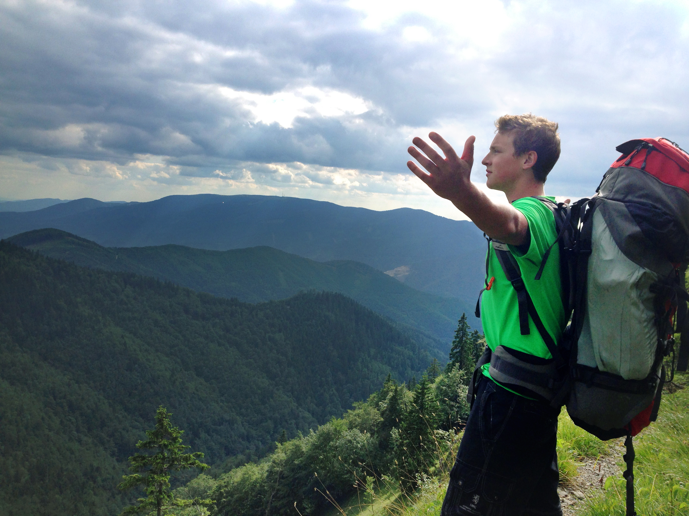





ZAŽI DOBRODRUŽSTVO
A ROZVÍJAJ SA!
#dofesk
Notes:
ÚVOD DO PREZENTÁCIE
“Naša škola je už x rokov zapojená do jedného výnimočného programu pre mladých, Medzinárodná cena vojvodu z Edinburghu (v skratke DofE), ktorý vám teraz v skratke predstavím.”

Slide 2
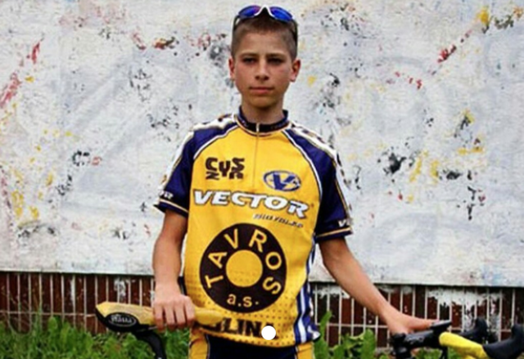
Z garáže až na trón majstra sveta
#dofesk
Notes:
„Poznáte tohto človeka? Áno, je to Peter Sagan, známy profesionálny cestný cyklista, podľa odborníkov patrí medzi najväčšie talenty svetovej cyklistiky v súčasnosti.
Aké vlastnosti podľa vás potreboval k tomu, aby sa z garáže dostal na trón majstra sveta?“ [spýtajte sa študentov, a pochváľte každú jednu odpoveď. Špecificky vypichnite tri nasledujúce vlastnosti]
„CIEĽAVEDOMOSŤ, VYTRVALOSŤ, VNÚTORNÁ MOTIVÁCIA.
DofE je rozvojový program pre mladých, ktorý práve tieto charakterové vlastnosti priamo rozvíja. Ročne ho v 140 krajinách absolvuje vyše 1,3 milióna mladých ľudí.
Ako to funguje?
Pozrime sa vo videu."

Slide 3
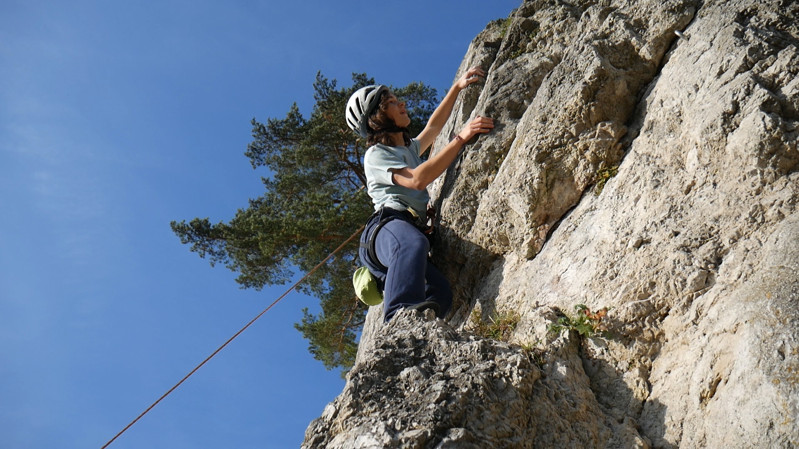
Zaži dobrodružstvo a objav, kým si!
#dofesk
Notes:
[spusti toto skvelé video kliknutím na obrázok]
Video je tiež dostupné online na: https://www.youtube.com/watch?v=TGlpWe5k2Ek

Slide 4

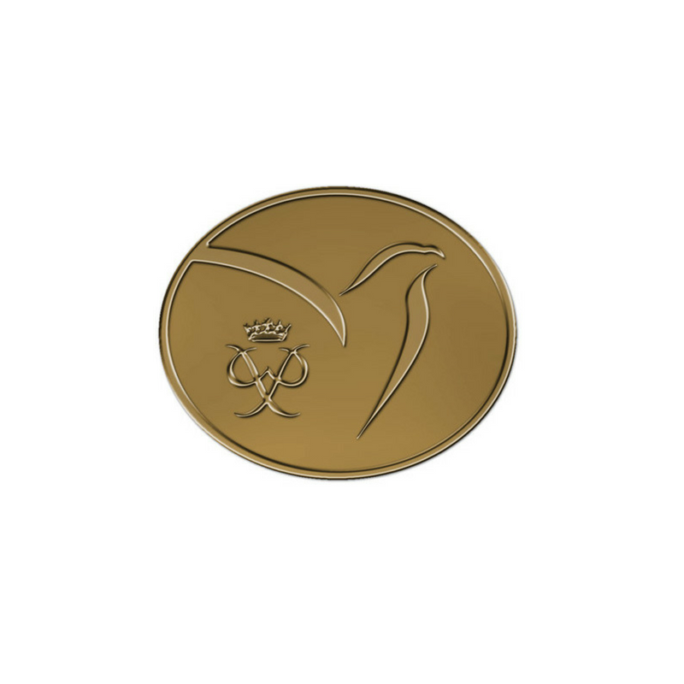


DOBRODRUŽNÁ EXPEDÍCIA
Štyri oblasti, v ktorých si plníš svoje ciele.
TALENT
DOBROVOĽNÍCTVO
ŠPORT
BRONZOVÁ
STRIEBORNÁ
ZLATÁ
(6 mesiacov)
(6 alebo 12 mesiacov)
(12 alebo 18 mesiacov)
#dofesk
Notes:
“Ako to teda funguje? V skratke:
Každý účastník si vo všetkých 4 oblastiach stanoví vlastné merateľné ciele, ktoré 6-18 mesiacov napĺňa.
My, vybraní učitelia- vedúci programu, ho v naplnení týchto cieľov podporujeme cez pravidelné stretnutia.
Program sa realizuje na troch úrovniach – bronzová, strieborná, zlatá (odlišuje ich dĺžka plnenia).
Môžete vyskúšať úplne nové aktivity – začať hrať na nejaký nástroj, nový šport,... Kreativite sa medze nekladú ☺
Alebo, práve naopak, aktivity, ktoré už teraz robíte popri škole, si môžete zapísať v rámci DofE.
Prečo štyri oblasti? Chceme, aby si sa rozvíjal v tom, čo ti prirodzene ide, ale tiež v oblastiach, ktoré sú pre teba výzvou."
[Detaily dĺžky zapojenia popísané nižšie môžete spomenúť, ak sa na to špecificky študenti pýtajú]
Ak robíš DofE postupne, bronz, striebro, zlato – 6 mesiacov, 6 mesiacov, 12 mesiacov
Ak ideš priamo na bronz – minimálne 6 mesiacov
Ak ideš priamo na striebro – minimálne 12 mesiacov
Ak ideš priamo na zlato – minimálne 18 mesiacov

Slide 5

DofE ako platforma
#dofesk
Notes:
“Výhodou programu DofE je tiež fakt, že Ty sám si vyberáš, v ktorých oblastiach sa chceš zlepšiť, a do akých aktivít (v rámci troch oblastí - Šport, Rozvoj talentu a Dobrovoľníctvo) by si sa chcel zapojiť. A teda, ak už teraz hráš futbal či chodíš na klavír, nemusíš si (ale môžeš) kvôli DofE ”vymýšľať” nové aktivity. A teda, výhovorka “Nemám čas” nie je na mieste ☺

Slide 6

Naša škola a DofE
#dofesk
Notes:
[odporúčame vložiť napr fotky z ceremónie alebo expedície]
”Naša škola je zapojená už x. rok. Po splnení si cieľov boli naši študenti ocenení DofE certifikátom a odznakom na slávnostnej ceremónii.”

Slide 7
Máme už X Dofákov
#dofesk
Notes:
[Odporúčame doplniť počet absolventov/účastníkov/Dofákov – podľa kontextu.]
„Na škole máme už dokopy x Dofákov a budúci školský rok by sme radi tento program ponúknuť X z vás.”

Slide 8
Meno absolventa DofE
#dofesk
Notes:
O svoju DofE skúsenosť sa s nami podelí [doplň meno absolventa], ktorý [doplň aktivity, ktorým sa daný Dofák venoval, aby si mladí záujemcovia o DofE vedeli lepšie predstaviť jeho DofE skúsenosť].
[Aby sa Vaši absolventi DofE vedeli lepšie pripraviť na svoju prezentáciu, vyrobili sme pre nich tento pomocný materiál. https://www.dofe.sk/upload/File/reflexia-pre-dofe-absolventa.pdf ]

Slide 9
Meno absolventa DofE
#dofesk
Notes:
O svoju DofE skúsenosť sa s nami podelí [doplň meno absolventa], ktorý [doplň aktivity, ktorým sa daný Dofák venoval, aby si mladí záujemcovia o DofE vedeli lepšie predstaviť jeho DofE skúsenosť].
[Aby sa Vaši absolventi DofE vedeli lepšie pripraviť na svoju prezentáciu, vyrobili sme pre nich tento pomocný materiál. https://www.dofe.sk/upload/File/reflexia-pre-dofe-absolventa.pdf ]

Slide 10
Meno absolventa DofE
#dofesk
Notes:
O svoju DofE skúsenosť sa s nami podelí [doplň meno absolventa], ktorý [doplň aktivity, ktorým sa daný Dofák venoval, aby si mladí záujemcovia o DofE vedeli lepšie predstaviť jeho DofE skúsenosť].
[Aby sa Vaši absolventi DofE vedeli lepšie pripraviť na svoju prezentáciu, vyrobili sme pre nich tento pomocný materiál. https://www.dofe.sk/upload/File/reflexia-pre-dofe-absolventa.pdf ]

Slide 11

Končíš jednu DofE úroveň? Čo tak dať si ďalšiu výzvu? Poď na striebro či zlato a prekonaj sám seba. Ty to nedáš?
#dofesk
Notes:
[V prípade, že na prezentácii máte prítomných už súčasných absolventov/účastníkov DofE. Ak nie, pokojne tento slide preskočte]
„Vidím tu medzi nami aj našich Dofákov. Uvažovali ste nad možnosťou pokračovať v DofE? Čo tak dať si ďalšiu výzvu, nastaviť si náročnejšie ciele, alebo vymyslieť úplne nové aktivity?“

Slide 12

Bez našich biznis partnerov by to nešlo
#dofesk
Notes:
DofE sa na Slovensku teší tiež veľkej podpore vo firmách.

Slide 13

Notes:
Intenzívne pracujeme na tom, aby aj firmy na Slovensku uznávali ocenenie DofE vo svojom výberovom procese. O novinkách v tejto oblasti vás budeme čoskoro informovať. Pre niektorých mladých ľudí práve uznávanie DofE vo firmách môže byť zaujímavý argument pre zapojenie sa do programu, preto ho určite nezabudnite spomenúť.

Slide 14
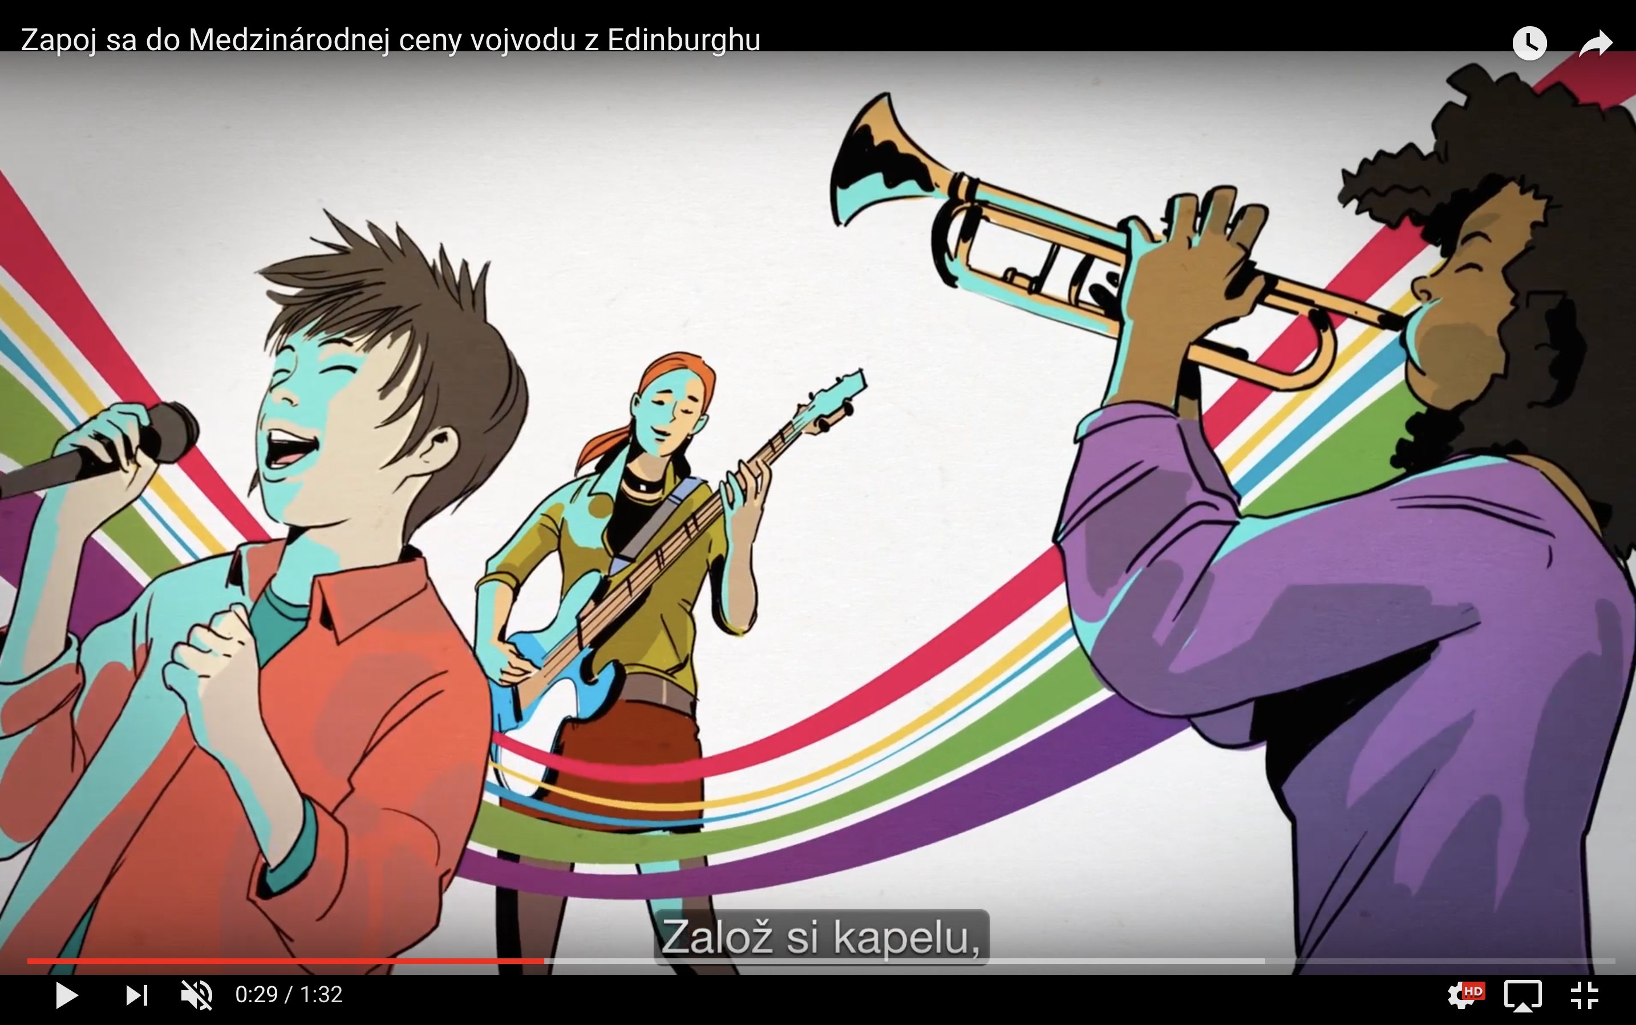
DofE v kocke
#dofesk
Notes:
[Ak vám zvýši čas, pustite študentom aj toto krátke 1:30 min video, ktoré sumarizuje DofE ako také, kliknutím na obrázok].
Video je tiež dostupné online na https://www.youtube.com/watch?v=6lzy8ChMAsM&list=PLX-oWHgYF8oMwtbsMVn7J9I3ouEe4lhK8&index=2
“O čom teda DofE “v kocke” je si pozrieme v tomto videu.”

Slide 15

Čo teraz?
www.zapojsa.dofe.sk
#dofesk
@dofesk
Notes:
[Tu je priestor na poskytnutie všetkých potrebných informácií o nábore
do kedy sa môžu študenti prihlásiť?
aký je postup?
do kedy im dáte vedieť (a ako), či ste ich do programu vybrali?
kto je kontaktná osoba, ktorú môžu kontaktovať v prípade otázok?]
KONIEC PREZENTÁCIE

